Slide 1

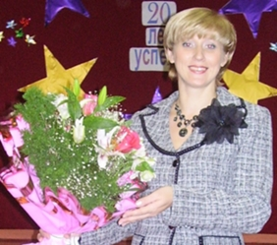
Мастер-класс
“Способы решения задач по комбинаторике”
Махониной Марины Валентиновны,
учителя начальных классов
МОУ «Новомичуринская
средняя общеобразовательная
школа № 3»
Пронского района
Рязанской области

Slide 2


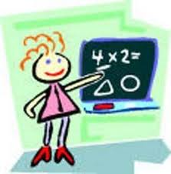

В математике - всё для жизни

Slide 3
Проблема
поиск возможных методических путей включения комбинаторных задач в процесс усвоения младшими школьниками программного содержания курса математики четырехлетней начальной школы.

Slide 4
Цель мастер-класса
Ознакомление слушателей с методами решения комбинаторных задач на I ступени обучения
Ваша цель?

Slide 5
Способы решения комбинаторных задач:
графы;
таблицы;
дерево вариантов.

Slide 6
Комбинаторика
– это раздел математики, в котором исследуются и решаются задачи выбора элементов из исходного множества и расположения их в некоторой комбинации, составляемой по заданным правилам

Slide 7
Задача
(составление таблицы)
Для начинки пирога бабушка решила смешать два продукта. Сколько различных пирогов может испечь бабушка, если для начинки у нее есть картофель (К), грибы (Г), яблоки (Я), мясо (М)?

Slide 8
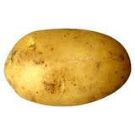
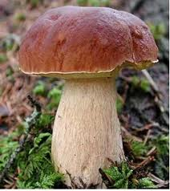
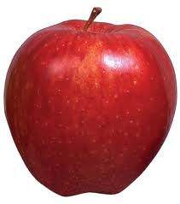
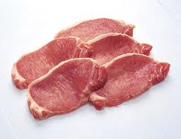
Составление таблицы

Slide 9
Составление таблицы
 | К | Г | Я | М
К
Г
Я
М

Slide 10
Составление таблицы
 | К | Г | Я | М
К | КК | КГ | КЯ | КМ
Г | ГК | ГГ | ГЯ | ГМ
Я | ЯК | ЯГ | ЯЯ | ЯМ
М | МК | МГ | МЯ | ММ

Slide 11
Составление таблицы
 | К | Г | Я | М
К | КК | КГ | КЯ | КМ
Г | ГК | ГГ | ГЯ | ГМ
Я | ЯК | ЯГ | ЯЯ | ЯМ
М | МК | МГ | МЯ | ММ

Slide 12
Составление таблицы
 | К | Г | Я | М
К |  | КГ | КЯ | КМ
Г | ГК |  | ГЯ | ГМ
Я | ЯК | ЯГ |  | ЯМ
М | МК | МГ | МЯ

Slide 13
Составление таблицы
 | К | Г | Я | М
К
Г | ГК
Я | ЯК | ЯГ
М | МК | МГ | МЯ

Slide 14
Задача
(«дерево» возможных вариантов)
Перечислите все возможные варианты обедов из трех блюд (одного первого, одного второго, одного третьего), если в меню столовой имеется:
два первых блюда: щи (Щ), борщ (Б);
три вторых блюда: рыба (Р), гуляш (Г), плов (П);
два третьих блюда: компот (К), чай (Ч).

Slide 15
Задача
(«дерево» возможных вариантов)

Slide 16
Задача
(«дерево» возможных вариантов)

Slide 17
Ответ
(«дерево» возможных вариантов)
1 2 3 4 5 6 7 8 9 10 11 12

Slide 18


Slide 19
Решение вариантов

Slide 20
Задача
(размещение без повторения)
«5 финалистов конкурса «Учитель года», решили обменяться впечатлениями о конкурсе и позвонить друг другу. Сколько звонков будет сделано?»

Slide 21
1
5
2
4
3

Slide 22
1
5
2
3
4

Slide 23
1
5
2
3
4

Slide 24
1
5
2
4
3

Slide 25
1
5
2
4
3

Slide 26
С помощью графов
1
5
2
3
4

Slide 27
4 + 3 + 2 + 1 = 10

Slide 28


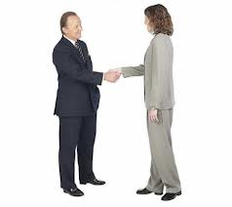


Slide 29
Спасибо за внимание

Slide 30
«…творчество, конечно, состоит не в том, чтобы составлять бесконечные комбинации, а в том, чтобы создавать полезные, а таких не особенно много. Творить – это значит различать, выбирать».
А. Пуанкаре

